Slide 1

一般社団法人
全国空き家アドバイザー協議会 ○○県○○支部
令和８年６月度例会
（過去の例会資料も参考にしてください）
空き家市場にもたらす
中東情勢の影響

Slide 2
空き家900万戸時代
空き家は増え続けている
高齢化が進み、住む人が減っている
相続後そのまま放置されるケースが多い
地方の人口減少が空き家化を加速している

Slide 3
なぜ空き家は増え続けるのか?
所有者側の問題
事業者側の問題
・解体費が高い
・売れない（貸せない）
・直せない（改修費が負担できない）
・利益が出にくい
・リフォーム費の高騰
・職人不足
直したいけど直せない時代への転換

Slide 4
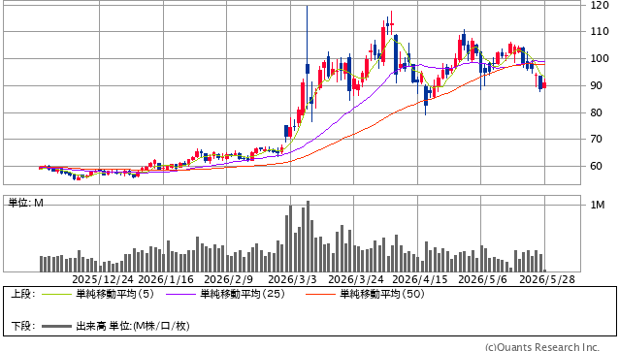
中東情勢と原油価格
現在起きている中東情勢の懸念事項
・ガザ情勢の長期化
・ホルムズ海峡の航行リスク
・原油価格の変動が大きくなっている
（参考）原油先物価格
中東情勢悪化

Slide 5
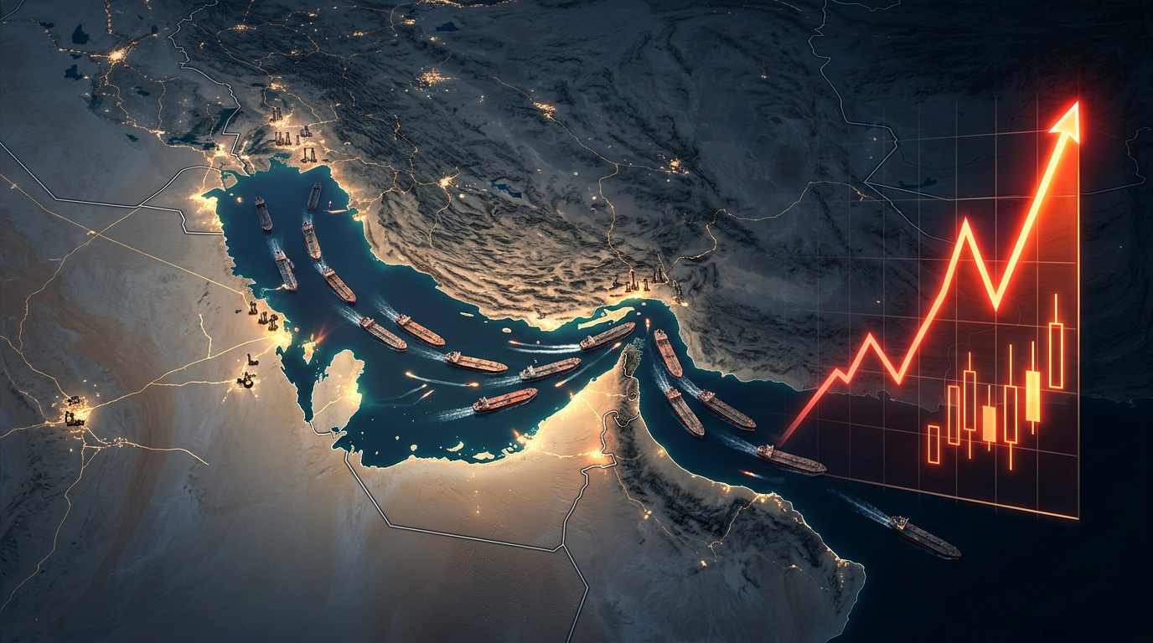
ナフサ不足とは何か?
ナフサから作られる主な建材・住設品
塩ビ管(配管材料)
クロス(壁紙)
断熱材
接着剤
塗料
ナフサ不足は、石油化学製品を使う配管・断熱材・塗料などの調達難や値上がりを招き、建築・改修工事の遅延や採算悪化につながります。
その結果、空き家は「直したくても直せない」状態が増え、再生や利活用が進まず、放置の長期化を招きやすくなります。
ホルムズ海峡封鎖による影響大

Slide 6
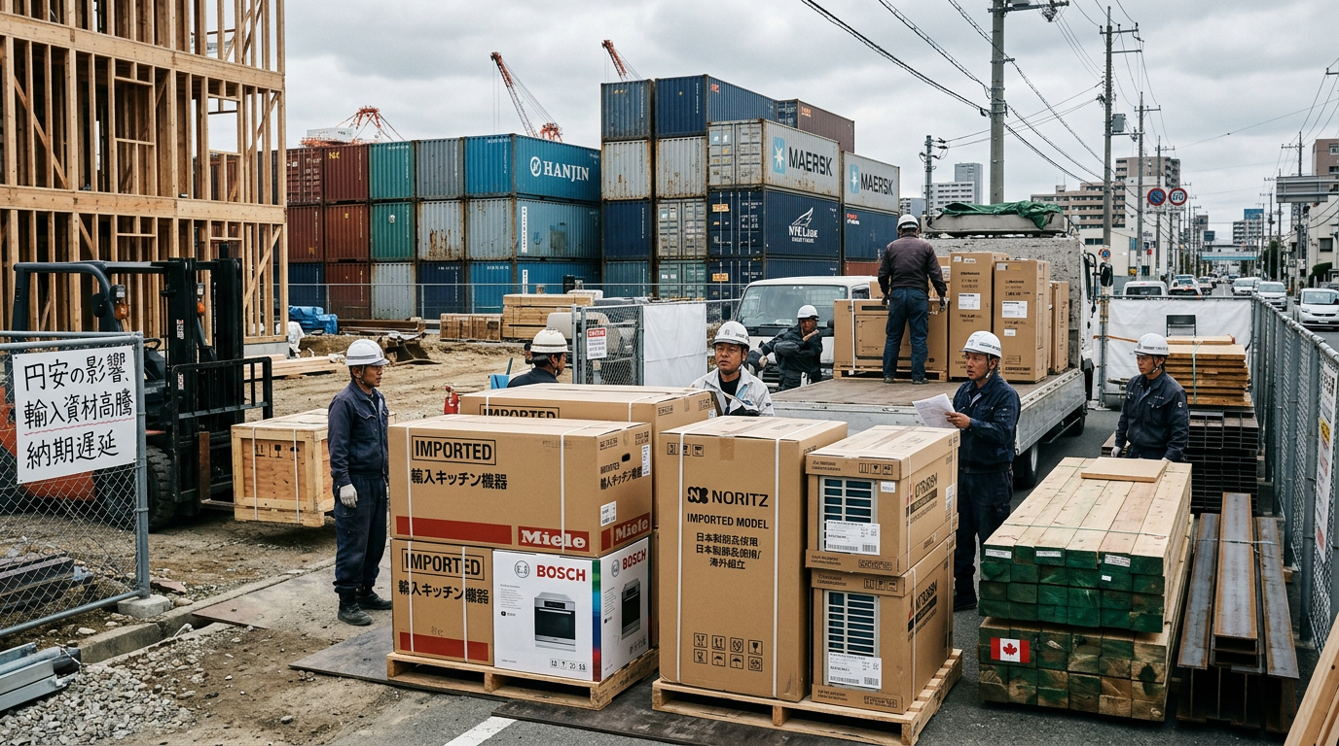
円安でさらにコスト増
起きていること
輸入建材の高騰
海外製設備の値上げ
物流費の上昇
→リフォーム費用の高騰
→そのまま放置に繋がる懸念
電気代の高騰が続いている
古い住宅の断熱性能が低い
エネルギー問題と空き家

Slide 7
空き家再生課題解決への影響
起きている変化
DIYの増加
部分改修ニーズの拡大
解体の増加
放置空き家の増加
今後伸びる分野
中古建材（古材）の再利用
国産材の活用
小規模リノベーション

Slide 8
これからの空き家活用
DIYの増加
→例えば、支部で消費者向けのDIY教室を開催
DIYをしていい部分としてはいけない部分を明確に区別することで、
プロしかできない部分の相談拡大
解体の増加・国産材の活用・古材の再利用
→古材鑑定を実施し、古材の買取、解体受注、またその後の土地活用まで一気通貫
でサポート

